Slide 1

MRTT XI. Vándorgyűlés, Kaposvár 2013. november 21-22.
A városi versenyképesség és a helyi gazdasági szereplők térségi integrációjának kapcsolata
Józsa Viktória
PhD hallgató
Viktoria.jozsa@gmail.com

Slide 2

Cél
Az előadás célja, hogy bemutassa egy multinacionális vállalat sikeres helyi szintű integrációjának folyamatát* és annak hatásait a helyi gazdaságra, versenyképességre és sikerességre a kezdeti lépésektől egészen a 2014-2020 tervezési időszak előkészítéséig.
* A vizsgált időszak 1998-2013-ig terjedő 15 év.
Hivatkozások: Robert Bosch Hungary Kft., Miskolc Holding Zrt.

Slide 3
Eredmény, újdonságtartalom
A nemzetközi vállalat helyi beágyazódási folyamatának bemutatásán keresztül a tanulmány beazonosítja és bemutatja az integrációs folyamat mérföldköveit, azok időbeliségét, kapcsolódásait a helyi, belső erőforrásokhoz és valós, gyakorlati hatásait egy kelet-közép-európai közepes méretű városban, amely modellként szolgálhat más területi egységek részére is.
  A beágyazódási folyamatot a tanulmány a nemzetközi nagyvállalat nézőpontjából mutatja be, amely új, az eddigiektől eltérő szemléletmódot jelent és ezáltal lehetőséget biztosít a városi szintű gazdasági folyamatok új szempontból történő vizsgálatára, mélyebb megértésére.

Slide 4
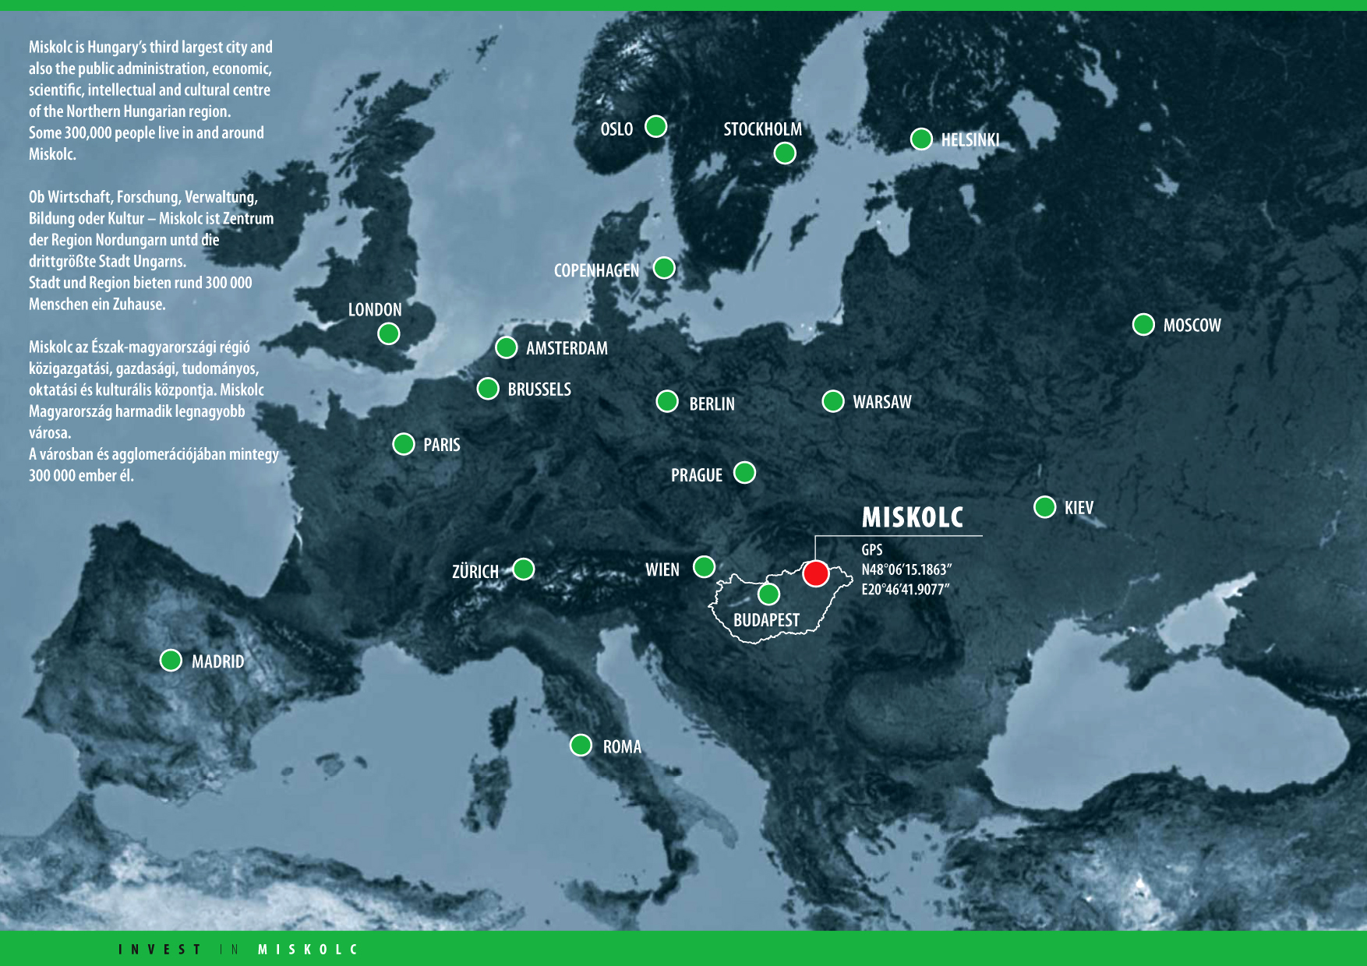
Starting point
  Miskolc is a typical mid-size city, regional capital of the Northern Hungarian Region with strong traditions in heavy industry.

Slide 5
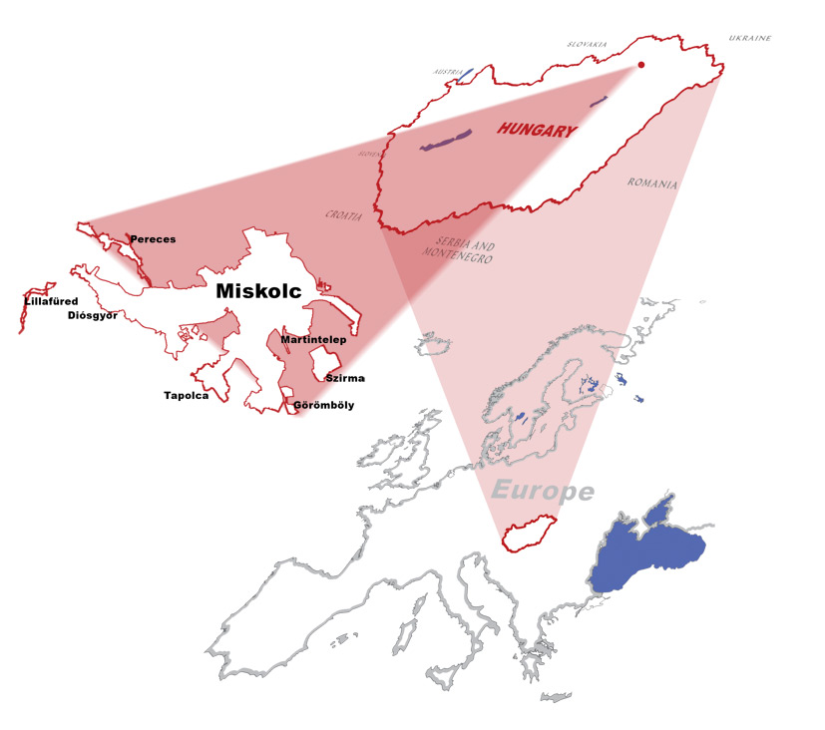
Kiindulás - Miskolc
  Miskolc tipikus kelet-közép európai közepes méretű város, az észak-magyarországi régió központja, erős nehézipari hagyományokkal.
  A Rendszerváltás kapcsán a nehézipar összeomlásával járó folyamatok negatívan érintették a várost.
  Jövője komparatív és kompetitív előnyeinek felismerésén, erősítésén és fejlődési útjának sikeres meghatározásán múlik.
  Ehhez alapvető a helyi szinergiák, együttműködések, kormányzati döntések, pozitív lokális hatások erősítése.

Slide 6
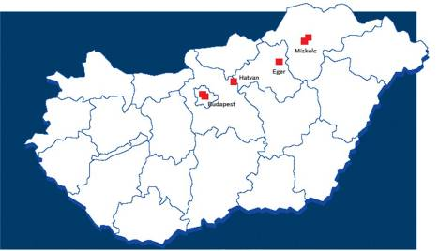
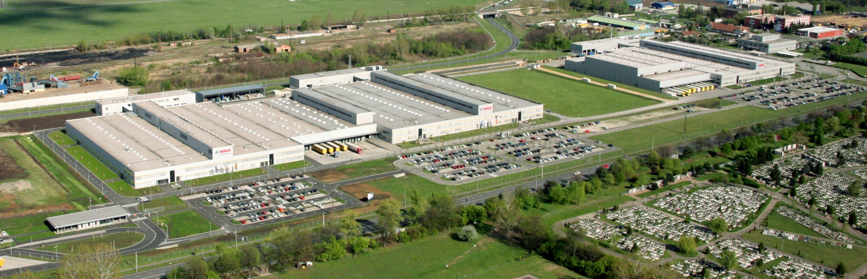

Robert Bosch csoport
10 leányvállalat és 8500 foglalkoztatott *
Ebből 7850 foglalkoztatott* az észak-magyarországi régióban
* 2013. január 1-i adat

Slide 7

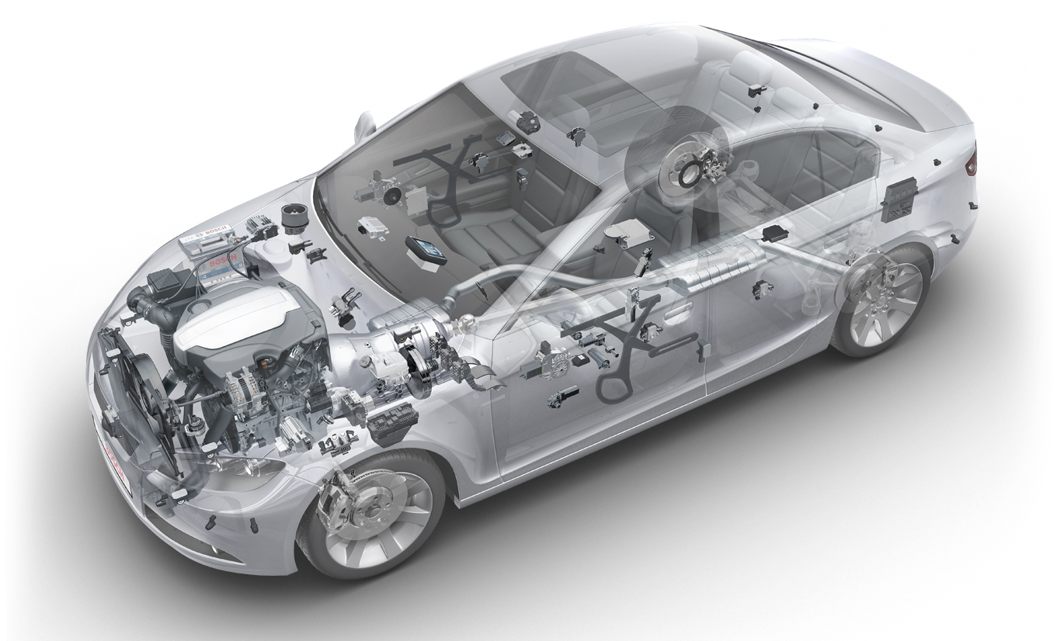

A Bosch csoport térségi integrációjának mérföldkövei
Beruházás
Gyár alapítása Hatvan
Eger
Miskolc kéziszerszám gyár
Miskolc autóipari gyár
Folyamatos technológiafejlesztés,
kapacitásbővítés, új termékek
Új gyárépület átadása (RBHM)
INTEGRÁCIÓ
1998 2000 2002 2003 2004 2005 2009 2010 2011 2012 2013
Kutatás-fejlesztés, képzés
Miskolci egyetem Bosch tanszék
Fejlesztőépület
Kutatás-fejlesztési projektek és Tesztközpont
Duális képzés
Nemzetközi óvoda és iskola
Tanműhely átadása
A kötelezőtől a szabadon választott gyakorlatokig

Slide 8
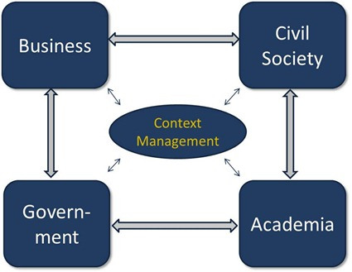

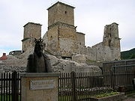
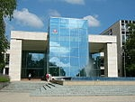
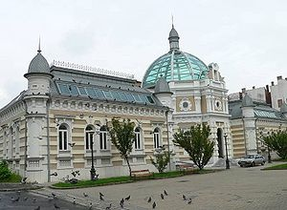
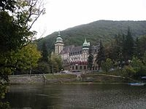
Hozzájárulás a térség potenciáljához ³
(quadriple helix - alaptényezők)
Beruházások és foglalkoztatás
Beszállítói hálózat
TGA képzési központ
Helyi sportélet támogatása: foci, jéghoki, kosárlabda
Kulturális rendezvények, fesztiválok
Egyéb CSR tevékenység
Stratégiai Megállapodás (nemzeti és helyi)
Nemzetközi óvoda és iskola
S3 tervezés
Bosch tanszék a Miskolci Egyetemen
KFI és teszközpontok
Bosch osztály az Andrássy Szakközépiskolában

Slide 9
Hozzájárulás a sikeresség kritériumaihoz
Sikeres város kritériuma (faktorok) | Hozzájárulás
Gazdasági szerkezet változtatása | Szektorális fókusz és hálózat-szervező erő (mechatronika)
Szolgáltató szektorban magas az értékhozzáadó ágazatok száma | Beszállítói hálózat, vállalati együttműködések
A tudásalapú termelés jellemzi | Erőteljes és folyamatos KFI, beruházás és képzés
Erős az innovációs képesség | KFI projektek és együttműködések
Döntések születnek (stratégiai tervezés, innovációk létrehozása, nagyberuházások) | S3 és 2014-2020 tervezési, valamint FDI szervezési együttműködés
Erős és gyarapodó a középosztály | Nemzetközi óvoda és iskola, CSR tevékenység
Nagy értékű környezetet nyújt | Vonzó befektetési környezet kialakítása Miskolcon
Jól kezeli konfliktusait | Stratégiai Partnerség és Megállapodás
Jelentősek a külső kapcsolatai | Stratégiai pozicionálás, kiemelt státusz
Növekszik a jövedelem és a foglalkoztatás | Folyamatos munkahely-teremtés

Slide 10

A közelmúlt hírei, további fejlesztési folyamatok
2013. október 8.:
A Kormány 1707/2013. (X. 8.) Korm. határozata
Miskolc és térsége kiemelt fejlesztési központtá nyilvánításáról
2013. október 11.:
„Az Év Munkahelyteremtője” díj a Bosch csoportnak
2013. november 15.:
A miskolci TAKATA nagyberuházás bejelentése
2013. november 19.:
Hivatalos bejelentés a Bosch kék szerszámok (Power tool) gyártásának áthelyezéséről Miskolcra

Slide 11
A jövő fejlődési irányai
a piramis modell versenyképességi alaptényezői szerint
Alaptényező | Vállalati stratégiai cél | Tevékenységek
Kutatás-fejlesztés | Piaci versenyelőny növelése | Célzott, projekt-alapú kutatás-fejlesztési projektek előkészítése
Infrastruktúra és humán tőke | Képzett munkaerő alkalmazása | Középfokú duális képzés további erősítése, tanműhely fejlesztése Duális képzés kiterjesztése a felsőoktatásra
Kívülről jövő befektetések | Hatékonyságnövelés | További beruházások, technológiafejlesztés
Kis – és középvállalkozások | Stratégiai helyzet erősítése | Regionális beszállítók körének erősítése Miskolc, a megye és a régió befektetési vonzerejének növelése
Intézmények és társadalmi tőke | Társadalmi tevékenységek fejlesztése | Nemzetközi óvoda, iskola kiterjesztése, továbbfejlesztése Régióban lévő más vállalatok bevonása a programba

Slide 12
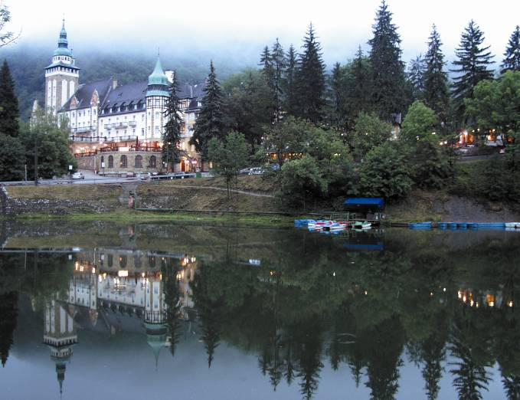
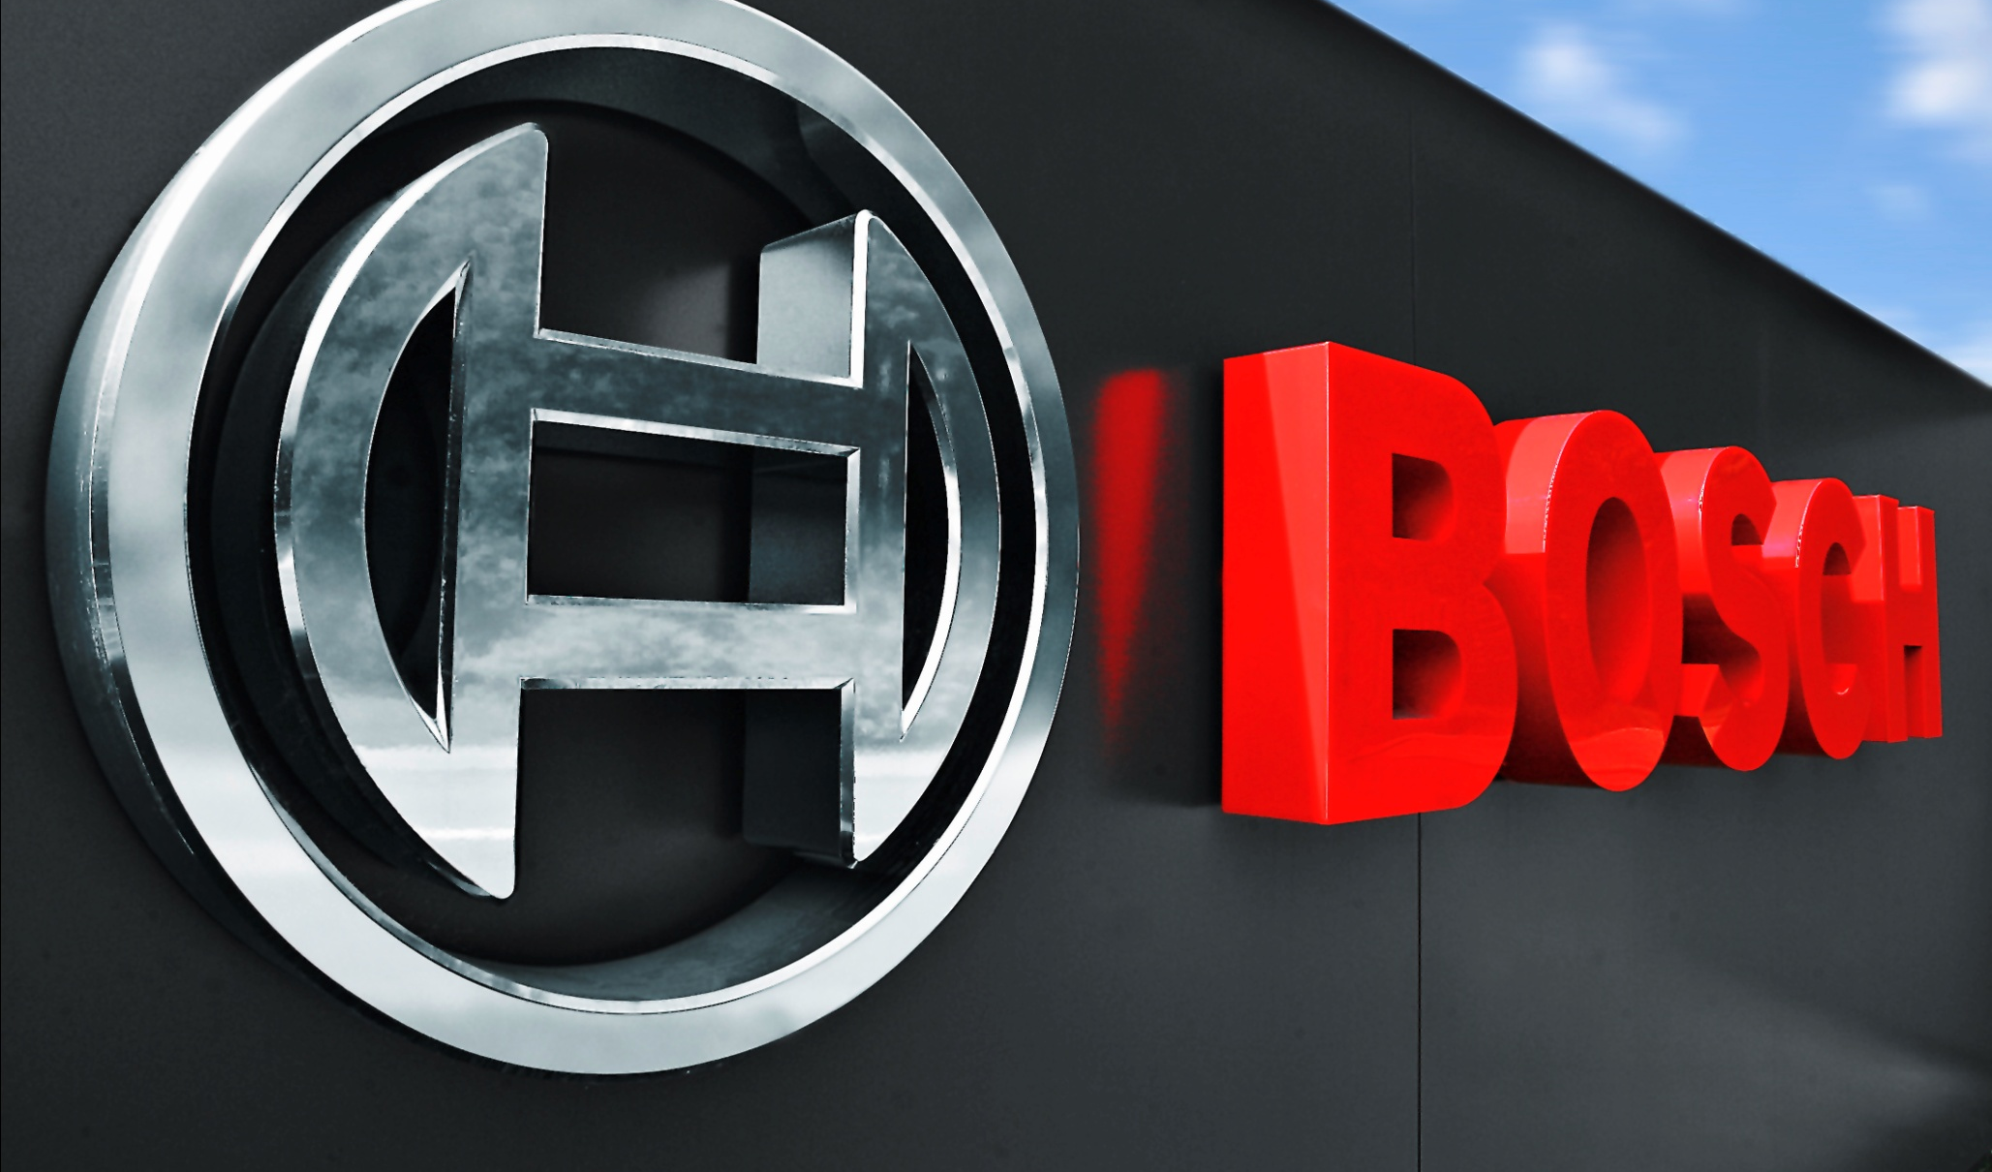
Köszönöm megtisztelő figyelmüket!

